Slide 1
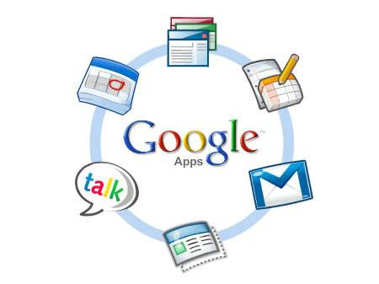
Интернет-сервисы Попова Анжелика, 10 класс, СОШ 1
Офисные программы

Slide 2
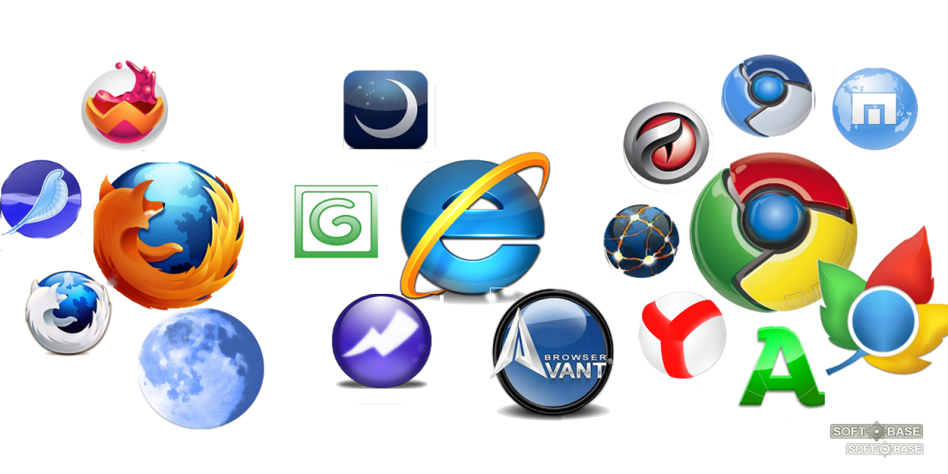
Предназначение
Наверное, у каждого Интернет-пользователя возникала ситуация, когда срочно требуется прочитать или отредактировать документ, а на компьютере нет ни одной офисной программы. И ладно бы, если это просто текстовый файл. А что делать, если это таблица или презентация, а документ нужно срочно отправить коллегам? Не беда, достаточно воспользоваться одним из онлайновых офисных приложений. Для работы с таким веб-офисом нам понадобиться лишь браузер и доступ в интернет.

Slide 3
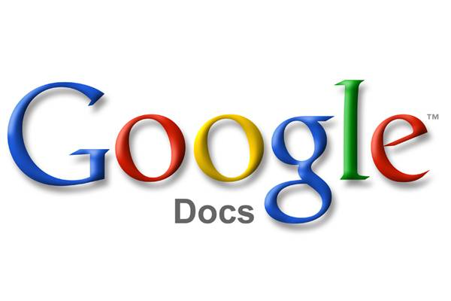
Популярные офисные интернет-сервисы
Google Docs
ThinkFree Online
Zoho
Microsoft Office Web Apps

Slide 4
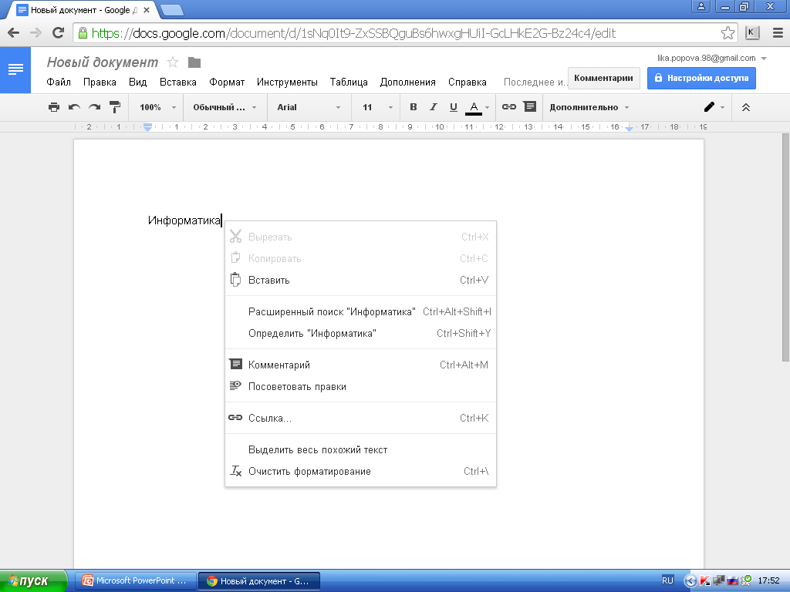
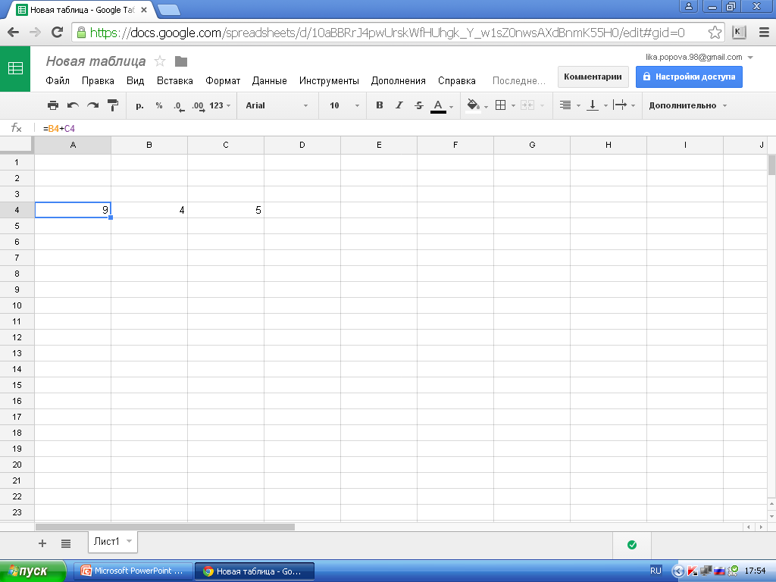
Google Docs
Позволяет создавать, загружать и редактировать документы Word, OpenOffice, RTF, PDF, таблицы в форматах XLS, CSV, TXT и OD, презентации в форматах PPT и PPS. Над любыми документами можно работать совместно с другими пользователями, при этом мы будем видеть все изменения в документе в реальном времени и сможем общаться с ними через встроенный чат. Например, мы можем опубликовать презентацию в блоге и общаться с пользователями, просматривающими ее в данный момент. Готовый документ можно экспортировать в нужный формат, а также опубликовать на своём сайте или блоге. Для работы нам понадобиться аккаунт почтового сервиса Gmail. Если мы используем бразуер Google Chrome, или надстройку Gears (gears.google.com) для браузеров Firefox, Internet Explorer, Safari, Opera Mobile или же мобильные устройства на основе Windows Mobile и Android, возможна работа с Google Docs в оффлайновом режиме. В нём мы сможем просматривать и редактировать сохраненные локально версии документов без доступа в Интернет. В Google Docs существует ряд ограничений на размер файлов: максимальный размер документа составляет 500кб, таблицы — 256 столбцов, 200 000 ячеек или 100 листов, презентации — 10мб или 200 слайдов. Кроме того, существует общее ограничение на размер хранимой информации во всех сервисах Google — примерно 7гб. При необходимости, все документы, хранящиеся в репозитории Google Docs можно скопировать на локальную машину одним большим архивом. В коммерческой версии продукта ограничения значительно снижены.

Slide 5
ThinkFree Online
Корейский портал позволяет просматривать, редактировать и конвертировать документы, таблицы и презентации форматов DOC, DOT, RTF, PPT, POT, PPS, XLS, XLT, PDF, а также специальный корейский правительственный формат HWP. При этом регистрация на сервисе не обязательна, а кроме того пользователи могут использовать аккаунт Google для авторизации. Ограничение на размер файла составляет 10мб. После регистрации в ThinkFree нам предоставляется 1гб файлового хранилища и инструменты для совместной работы, в том числе платформа для ведения проектов. Также станет доступно для скачивания декстопное приложение для создания, редактирования и синхронизации документов. ThinkFree online также является крупным открытым сервисом для хранения, публикации и поиска всевозможных документов, в том числе научных исследований, академических статей, статистики, деловых презентаций и тому подобных материалов.

Slide 6
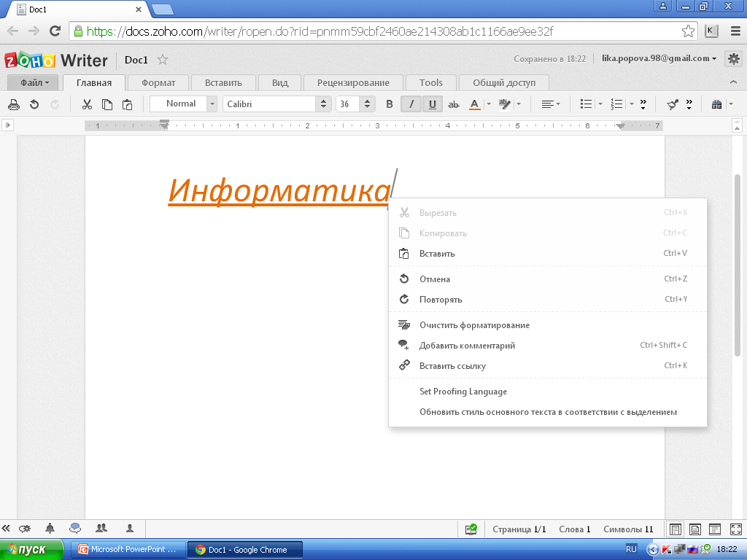
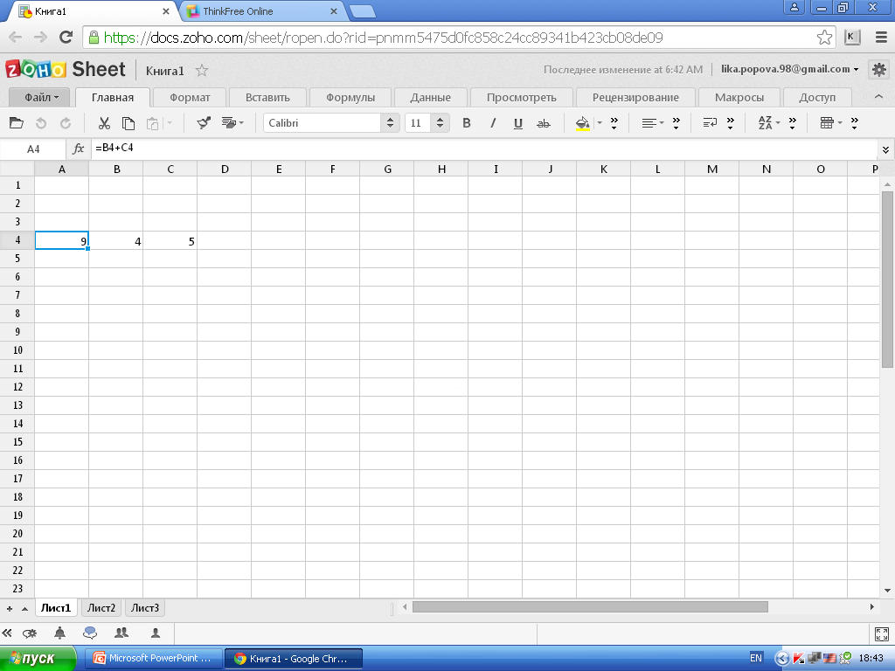
Zoho
Представляет собой серьезный продукт для бизнеса, с доступными многочисленными бесплатными функциями. В состав входят 19 различных веб-приложений. В бесплатной версии доступны приложения: почтовый сервис, текстовый редактор, редактор таблиц, редактор заметок, конструктор вики-энциклопедий, органайзер и мессенджер. Кроме функции общения с другими пользователями Zoho, просматривающими или редактирующими документы, с помощью Zoho Chat можно общаться с контактами в ICQ, Jabber, GTalk, Yahoo Messenger, MSN, AIM. Все данные хранятся на сервере, так что можно легко использовать его на работе или в интернет-кафе. Zoho понимает все известные типы офисных документов и может конвертировать, и экспортировать их в нужный формат, а также публиковать на сайте или в блоге. Размер загружаемого документа ограничен 10мб, общий размер хранилища составляет 1гб. Для авторизации в Zoho можно использовать уже имеющийся аккаунт Google или Yahoo, кроме того, можно редактировать и обновлять существующие документы в Google Docs.

Slide 7
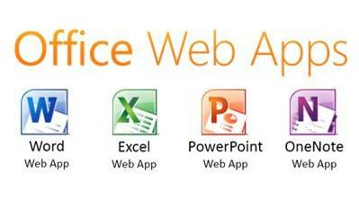
Microsoft Office Web Apps
К сожалению, существование у Microsoft Web Apps платного «родственника» в виде Office 365 стало причиной некоторого ограничения функциональности пакета. Microsoft Web Apps обладает привычным по Office 2007 и последующим настольным «офисам» ribbon-интерфейсом, позволяет создавать HTTP-ссылки на сохраненные презентации, но при этом способен работать только с файлами форматов Microsoft, а также .TXT и .RTF. Зато сервис интегрирован с «облачным» хранилищем Microsoft SkyDrive, а потому для хранения документов пользователю сразу доступно 7 ГБ.

Slide 8
Вывод
Интернет-сервисы полезны для человека. Они заменяют специальные офисные программы, предназначенные для работы с текстом, презентациями, таблицами, почтой. На мой взгляд самым удобным интернет-сервисом для нас является Google Docs, потому что приведённые мною примеры интернет-сервисов на английском языке, а Microsoft Web Apps не предоставляет полные возможности работы с документом.

